Slide 1
Навчання грамоти
Письмо
Букварний період
Урок 55
Написання розділових знаків ! ?, . Записування речень із ними

Slide 2
Емоційне налаштування «Екран очікувань»
Чекаю на цікавий урок
Я втомлюсь
Буде складно та не зрозуміло
Я з усім впораюсь

Slide 3
Пригадай
З чого складається слово?
Які бувають звуки?
Як вимовляються голосні, приголосні звуки?
Чим позначаються звуки на письмі?
Які бувають букви?
Яка буква позначає завжди м’який приголосний звук?

Slide 4
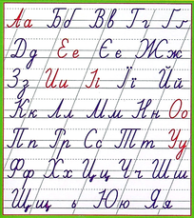
Українська абетка. Рукописні букви
Розглянь українську абетку.
В ній 33 літери.
Назви букви червоного кольору.
Які звуки вони позначають?
Назви букви приголосних звуків, які ми вже вивчили

Slide 5
Повідомлення теми уроку
Сьогодні на уроці повторимо написання вивчених рукописних букв.
Навчимося писати розділові знаки і речення з ними. Запишемо друковані речення рукописними літерами.
посієш пожнеш Що те й
Що посієш, те й пожнеш.
Збери прислів’я зі слів. Як ти розумієш це прислів’я?
Ми відповідаємо за свої вчинки.
Посієш добро - отримаєш добро, посієш зло, не ображайся, у відповідь отримаєш зло.

Slide 6
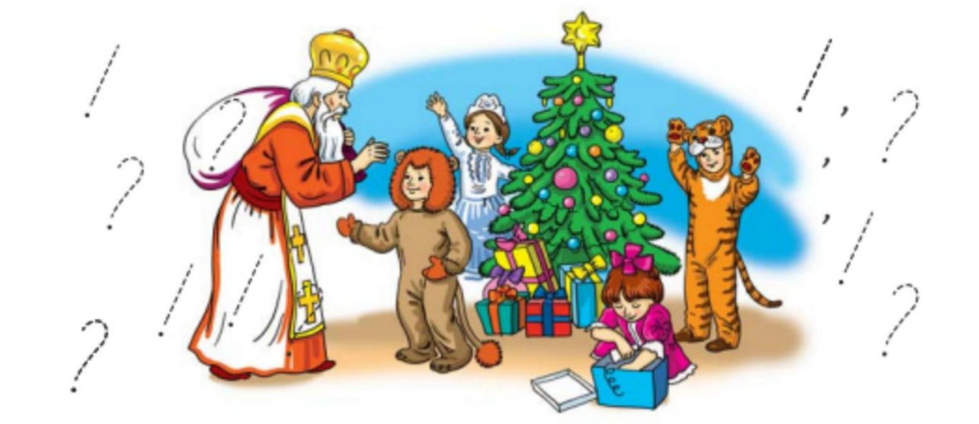
Що за подія відбувається? Хто учасники новорічного свята? Який настрій у дітей? Чому?
Розглянь малюнок вгорі сторінки зошита
Пригадай, який розділовий знак треба ставити в кінці речення, щоб передати радість, захоплення. Який знак використовуємо, коли треба про щось запитати? Знайди ці знаки навколо малюнка і наведи олівцем
Сторінка
63

Slide 7
Запиши знак оклику в першому рядку. Прочитай речення зі знаком оклику. Напиши по пунктирних лініях.
Запиши знак питання в другому рядку. Прочитай речення з цим знаком. Запиши його.
Сторінка
63

Slide 8
Пальчикова гімнастика

Slide 9
Прочитай виразно речення у наступних рядках. Що виражають ці речення? Напиши їх рукописними буквами.
Де Миколай?
Він тут!
Сторінка
63

Slide 10
Прочитай і спиши речення, написані
рукописними буквами
Сторінка
63

Slide 11
Прочитай друковане речення. Які розділові знаки стоять між іменами? Напиши речення рукописними літерами.
Тут Оленка, Лесик, Ліза.
Сторінка
63

Slide 12
Вправа «Мікрофон»
Які розділові знаки вчилися писати?
Коли вживається знак оклику, коли знак питання, коли – кома?
Придумай речення, в яких потрібно використовувати ці знаки?

Slide 13
Рефлексія. Вправа «Рюкзачок»
Яке зернятко мудрості ти покладеш у свій рюкзачок знань і вмінь?
Було просто!
Було цікаво!
Нічого не зрозумів!

